Slide 1
Повышение эффективности теплообменных аппаратов при применении специально профилированных поверхностей теплообмена
Национальный исследовательский университет ©Санкт-Петербургский Политехнический Университет Петра Великого
Санкт-Петербург
2018

Slide 2
Один из важнейших путей повышения экономичности энерготехнологических установок – совершенствование теплообменного оборудования
Национальный исследовательский университет ©Санкт-Петербургский Политехнический Университет Петра Великого
Notes:
Одними из основных типов теплообменных аппаратов в отечественных системах централизованного снабжения теплом и горячей водой являются водо-водяные и пароводяные подогреватели кожухотрубного исполнения.
К ним относятся водо-водяные подогреватели горизонтальные по ГОСТ 27590-99; горизонтальные пароводяные по ОСТ 108.271.105-76, вертикальные и горизонтальные сетевые по ОСТ 108.271.101-76 [1-3].
Кроме последних все аппараты уже к 90-м годам прошлого века признавались устаревшими. В последние годы это многократно отмечалось в периодической печати, на конференциях и симпозиумах. Тем не менее, многие тысячи единиц этого оборудования, несмотря на конструктивное несовершенство и низкую тепловую эффективность, продолжают до настоящего времени выпускаться многими изготовителями и вынужденно сохраняются в эксплуатации.
Лишь горизонтальные сетевые подогреватели ПСГ можно считать соответствующими современному техническому уровню. Но и у них фактические характеристики зачастую значительно хуже расчётных.

Slide 3
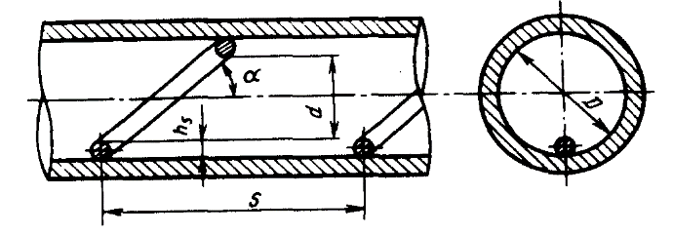
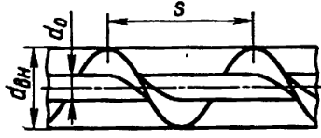
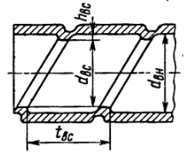
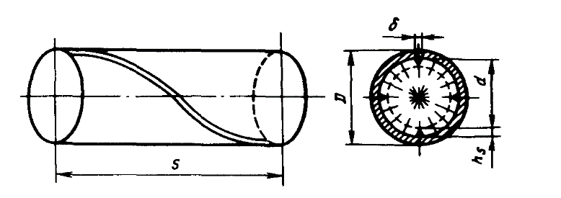
Некоторые виды интенсифицирующих труб
Трубы с закрученными лентами
Трубы с перфорированными вставками
Трубы со спиральными винтовыми вставками
Трубы со спиральными вставками
Профильно-витые трубы
Каналы кольцевой накаткой
С применением непрерывного
шнекового завихрителя
Трубы с винтообразными выступами
С внутренним винтовым оребрением
Notes:
Одним из путей повышения тепловой эффективности и надёжности сохраняемых в эксплуатации подогревателей различного назначения является применение в них поверхностей, обеспечивающих интенсификацию теплообмена в аппаратах с однофазными (вода-вода) и двухфазными (пар-вода) теплоносителями.
Очевидно, что новые типы поверхностей должны быть технологичны в изготовлении, не требовать нового дорогостоящего оборудования, иметь прочностные и механические свойства, не уступающие аналогичным характеристикам гладких труб и допускать те же способы закрепления концов в трубных досках, которые применяются для гладких труб и аналогичные методы очистки внутренних поверхностей. Существенно также ограничение увеличения потерь давления величиной прироста тепловой эффективности. Повышение стоимости таких труб по сравнению с гладкими не должно превышать уровня 20%.
С учетом этих требований была проведена оценка возможности использования в рассматриваемом оборудовании различных интенсифицированных поверхностей

Slide 4
Основные способы интенсификации, применяемые в теплообменных аппаратах теплоснабжения.
Национальный исследовательский университет ©Санкт-Петербургский Политехнический Университет Петра Великого
Спиральные профилированные трубы
Каналы с чередующимися кольцевыми выступами
Трубы с винтообразными выступами
Notes:
В течение ряда лет в теплообменных аппаратах для систем снабжения теплом и горячей водой применяются трубы с кольцевой накаткой, а также профильно-витые.
Они обеспечивают повышение коэффициента теплопередачи на уровне 25 %, но при этом дают существенный прирост гидравлического сопротивления. Кроме того, кольцевые канавки на трубах представляют собой замкнутые концентраторы механических напряжений, снижающими прочностные характеристики труб.

Slide 5
Теплообменные трубы с искусственной дискретной шероховатостью
в виде сферических лунок
Notes:
Вместе с тем, представляется перспективным применение теплообменных труб с искусственной дискретной шероховатостью в виде сферических лунок.

Slide 6
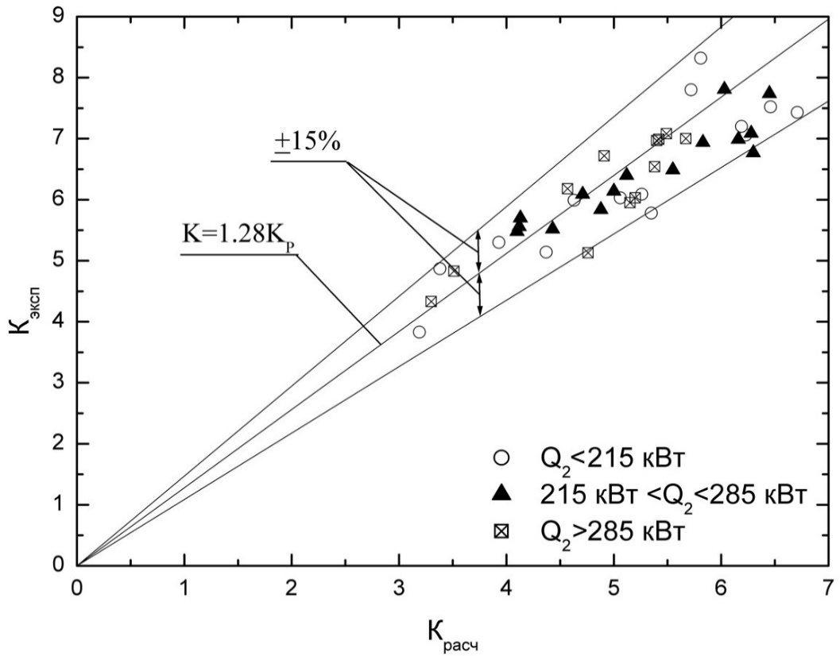
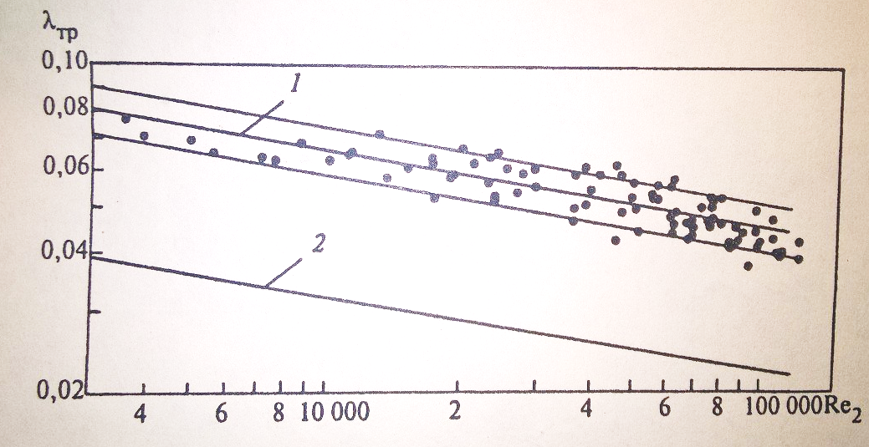
Национальный исследовательский университет ©Санкт-Петербургский Политехнический Университет Петра Великого
Зависимость коэффициента гидравлического сопротивления трения для поверхностей с лунками (1) и гладкой (2) от ${Re}_{2}$
Сопоставление экспериментальных значений коэффициента теплопередачи для труб с лунками (K_{эксп}) с расчетными значениями для гладких труб (K_{расч}).
$$λ_{тр}^{ол}=2,1λ_{тр}$$
$$K_{ол}=1,28∙K_{гл}$$
Notes:
По данным испытаний опытного пароводяного теплообменника, повышение коэффициента теплопередачи при применении таких труб составляет 1,28 раза, а отнесённое к внутренней поверхности повышение коэффициента теплоотдачи – 1,59 раза. Сопротивление трения таких труб выше в 2,1 раза, чем у гладких.
Также экспериментальными исследованиями, проводившимися как в России, так и за рубежом, было показано существенное преимущество труб в потоках, содержащих частицы твердой фазы, осаждающиеся на теплообменных поверхностях.

Slide 7
Тепловые характеристики
Подогреватель | Параметр | Гладкие трубы | С искусств. шероховатостью | Профильно-витые | С кольцевой накаткой
ПСВ-1 | Коэффициент теплопередачи Вт/(м²К) | 3335 | 4268 +28% | 3918 +17,5% | 4184 +25,5%
 | Расчётная поверхность нагрева, м² | 333,4 | 260,5 -21,9% | 283,8 -14,8% | 265,7 -20,3%
ПСВ-2 | Коэффициент теплопередачи Вт/(м²К) | 3742 | 4789 +28% | 4190 +12% | 4649 +24,2%
 | Расчётная поверхность нагрева, м² | 495,5 | 387,1 -21,9% | 442,5 -10,7% | 398,8 -19,5%
ПСВ-3 | Коэффициент теплопередачи Вт/(м²К) | 4026 | 5153 +28% | 4411 +9,6% | 4975 +23,6
 | Расчётная поверхность нагрева, м² | 309,9 | 242,1 -21,9% | 282,8 -8,7% | 250,7 -19,1%
Notes:
Сравнение эффективности применения трёх видов интенсификации для сетевых подогревателей АЭС показало преимущество данного типа интенсифицированной поверхности перед профильно-витыми трубами и трубами с кольцевой накаткой как по тепловым характеристикам,

Slide 8
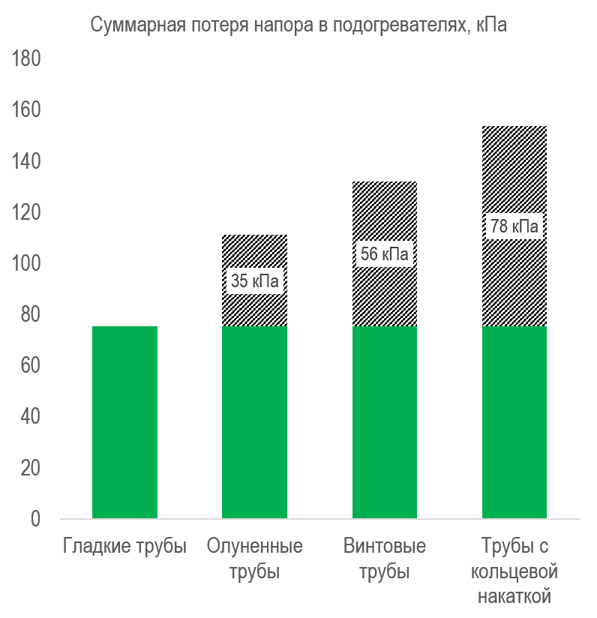
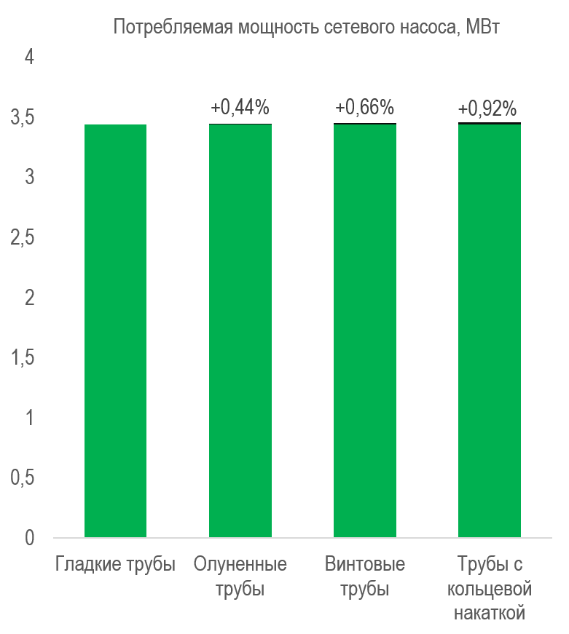
Гидравлические характеристики
Потери напора, кПа
Тип труб | ПСВ-1 |  | ПСВ-2 |  | ПСВ-3 |  | Суммарно
Гладкие трубы | 22,5 | - | 30,4 | - | 22,6 | - | 75,5 | -
С искусств. шероховатостью | 32,8 | +10,3 | 45,6 | +15,2 | 32,8 | +10,2 | 111,2 | +35,7
Профильно-витые | 37,7 | +15,2 | 54,9 | +24,5 | 39,4 | +16,8 | 132 | +56,5
Трубы с кольцевой накаткой | 44,9 | +22,4 | 63,9 | +33,5 | 45 | +22,4 | 153,8 | +78,3
Notes:
, так и с точки зрения роста гидравлического сопротивления, который оказался, по существу, пренебрежимо мал.

Slide 9
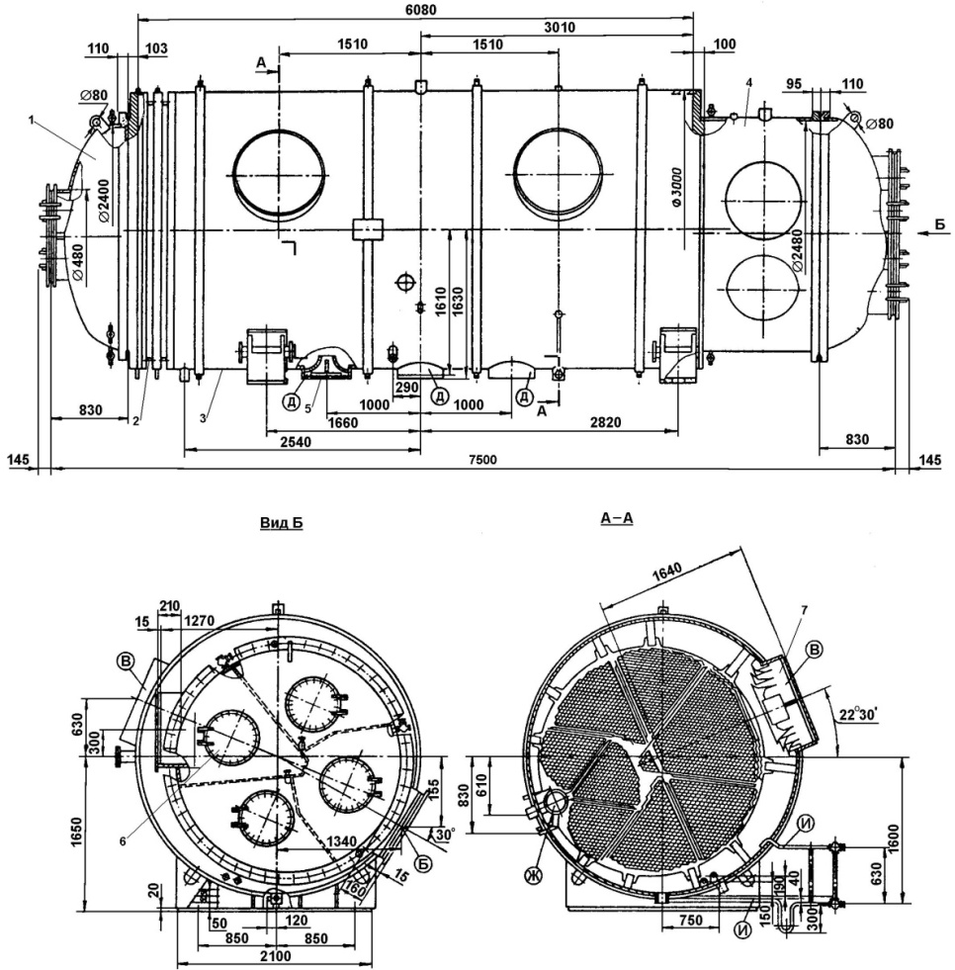
Национальный исследовательский университет ©Санкт-Петербургский Политехнический Университет Петра Великого
Notes:
Особый интерес представляет перспективы применения теплообменных труб с искусственной дискретной шероховатостью для повышения эффективности такого оборудования, как сетевые подогреватели ПСВ и ПСГ, реальные показатели эффективности которого практически везде заметно хуже номинальных; в то же время эти аппараты будут долго вынужденно сохраняться в эксплуатации, т.к. их замена более совершенными сопряжена с большими финансовыми затратами.

Slide 10
Национальный исследовательский университет ©Санкт-Петербургский Политехнический Университет Петра Великого
Сравнение результатов испытаний и номинальных значений
Параметр | ПСГ-2300-2-8 |  |  | ПСГ-2300-3-8
 | Опыт | Расчет | Отклонение от расчетного значения % | Опыт | Расчет | Отклонение от расчетного значения %
Температура насыщения пара,$℃$ | 89,6 | 74,2 | 21 | 97,6 | 93,5 | 4
Давление пара$, МПа$ | 0,069 | 0,037 | 86 | 0,093 | 0,080 | 16
Недогрев$,℃$ | 20,6 | 5,2 | 296 | 7,6 | 3,5 | 117
Коэффициент теплопередачи, $\frac{Вт}{м^{2}∙℃}$ | 1872 | 4167 | 55 | 3233 | 4748 | 32
Потери напора$, кПа$ | 20,0 | 20,3 | 1,5 | 20,0 | 20,1 | 0,5
Notes:
Так, у подогревателей ПСГ-2300 т/у № 3 ТЭЦ-17, согласно данным испытаний, фактические недогревы в несколько раз превосходят номинальные, что заставляет поддерживать повышенное давление пара в отборах.

Slide 11
Национальный исследовательский университет ©Санкт-Петербургский Политехнический Университет Петра Великого
Сравнение характеристик сетевых подогревателей до
и после применения интенсификации теплообмена
Параметры | ПСГ-2300-2-8 |  | ПСГ-2300-3-8
 | Текущее состояние | С использованием интенсификации теплообмена | Текущее состояние | С использованием интенсификации теплообмена
Расход воды, т/ч | 4800
Температура на входе, $℃$ | 45 |  | 69
Температура на выходе, $℃$ | 69 |  | 90
Давление пара в отборе$, \frac{кгс}{{см}^{2}}$ | 0,0690 | 0,0334 | 0,0930 | 0,0743
Недогрев сетевой воды$,℃$ | 20,6 | 2,6 | 7,6 | 1,5
Коэффициент теплопередачи, $\frac{Вт}{м^{2}∙℃}$ | 1872 | 5637 | 3233 | 6551
Потери давления по сетевой воде$, кПа$ | 20,0 | 34,3 | 20,0 | 33,8
Необходимый прирост электрической мощности 55кВт
Notes:
Замена гладких труб в трубных пучках на трубы с искусственной шероховатостью позволит достичь и даже несколько превзойти номинальные тепловые характеристики подогревателей, понизить давление пара в отборах до расчётного и даже несколько ниже. При этом снизится скорость образования отложений на стенках труб благодаря эффекту самоочистки таких труб.

Slide 12
Оценка эффективности проекта
Национальный исследовательский университет ©Санкт-Петербургский Политехнический Университет Петра Великого
Давление в верхнем отборе$P_{п},\frac{кгс}{{см}^{2}}$ | Удельный расход тепла брутто при двухступенчатом подогреве сетевой воды $q_{t}, \frac{ккал}{кВтч}$
$$0,95$$ | 1035
0,76 | 976
$${∆b}_{э}=\frac{∆q_{t}}{7∙η_{к}^{н}∙η_{тп}}=9,56\frac{гр}{кВт∙ч}$$
$${{∆В}_{э}}^{мес}={{∆b}_{э}∙Э}_{от}=9,56∙23120∙{10}^{−3}=221 тут$$
$${{∆В}_{э}}^{час}=\frac{{{∆В}_{э}}^{мес}}{τ_{раб}}=\frac{221}{263}=0,84 тут$$
$${{∆В}_{э}}^{год}={{∆В}_{э}}^{час}∙{τ_{раб}}^{год}=0,84∙3454=2901,4 тут$$
$$D={{∆В}_{э}}^{год}∙С_{тут}=2901,4∙4217=12,2 млн.руб.$$
Notes:
Выгода от выполнения такой работы представляется очевидной.

Slide 13
Выводы
Национальный исследовательский университет ©Санкт-Петербургский Политехнический Университет Петра Великого
1. Недогрев
в 5-8 раз
2. Затраты на собственные нужды
на 55 кВт
3. Экономия топлива в среднем 2900 тут/год (12,2 млн.руб.)
4. Срок окупаемости проекта 1,3 года
Notes:
Производство таких труб освоено, параметры искусственной шероховатости рассчитываются индивидуально для условий работы конкретного аппарата.
Замена гладких труб в трубных пучках на интенсифицированные не потребует дорогостоящих монтажных работ, может быть осуществлена в период межотопительного останова.
Представляется целесообразным установление сотрудничества по данному направлению. Пилотное переоснащение может быть выполнено на каком-либо небольшом теплообменнике, а при положительных результатах его опытной эксплуатации – распространено на широкую гамму аппаратов.

Slide 14
Приглашаем к сотрудничеству. Спасибо за внимание!
Национальный исследовательский университет ©Санкт-Петербургский Политехнический Университет Петра Великого

